Slide 1

(自動精算システム)
2019/11/25 段原、真鍋

Slide 2
目次
現在の段階・状況
今週の進捗
現在の問題
次週の計画
Notes:
１）今週、何がどこまでできたか？
２）なにか研究が進まない問題があるか？
３）次の週は何をどこまで進める計画か？

Slide 3
要求分析
総合テスト
検証
基本設計
結合テスト
検証
詳細設計
単体テスト
現在の段階
実装

Slide 4
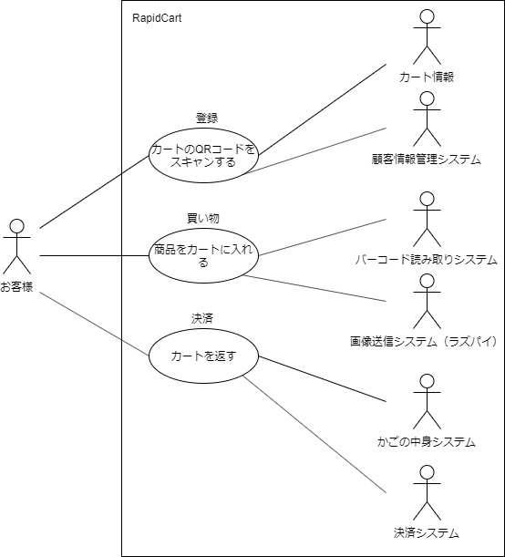
段原
真鍋

Slide 5
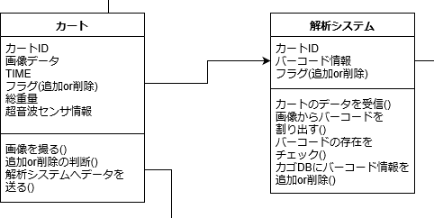
リアルタイム性が必要な部分
必要
不要
目標：1s
不要
目標：1s

Slide 6
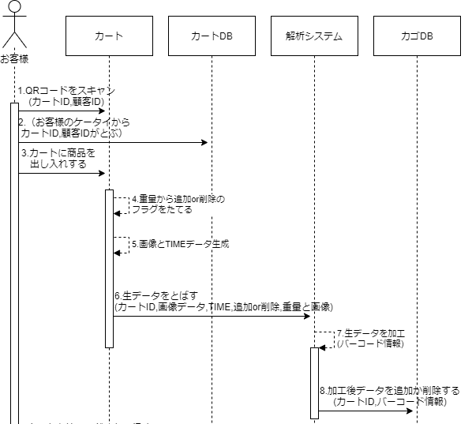
必要
不要

Slide 7
実行環境
カート
Raspberry Pi 3 Model B
超音波センサ
サーバ
Core2 Duo E7500 2.93GHz
ひずみゲージ
LED

Slide 8
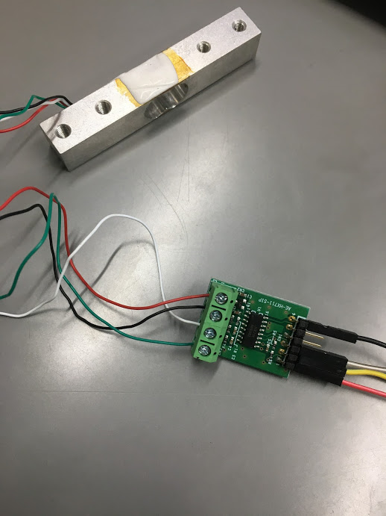
今週の進行状況
各種センサ（超音波センサ・ひずみゲージ）のはんだ付け、組み立て
実機での動作確認

Slide 9
これからやること
各モジュールの統合作業
実装・単体テスト
可能なものは結合テスト
ひずみゲージの組み立て

